Slide 1
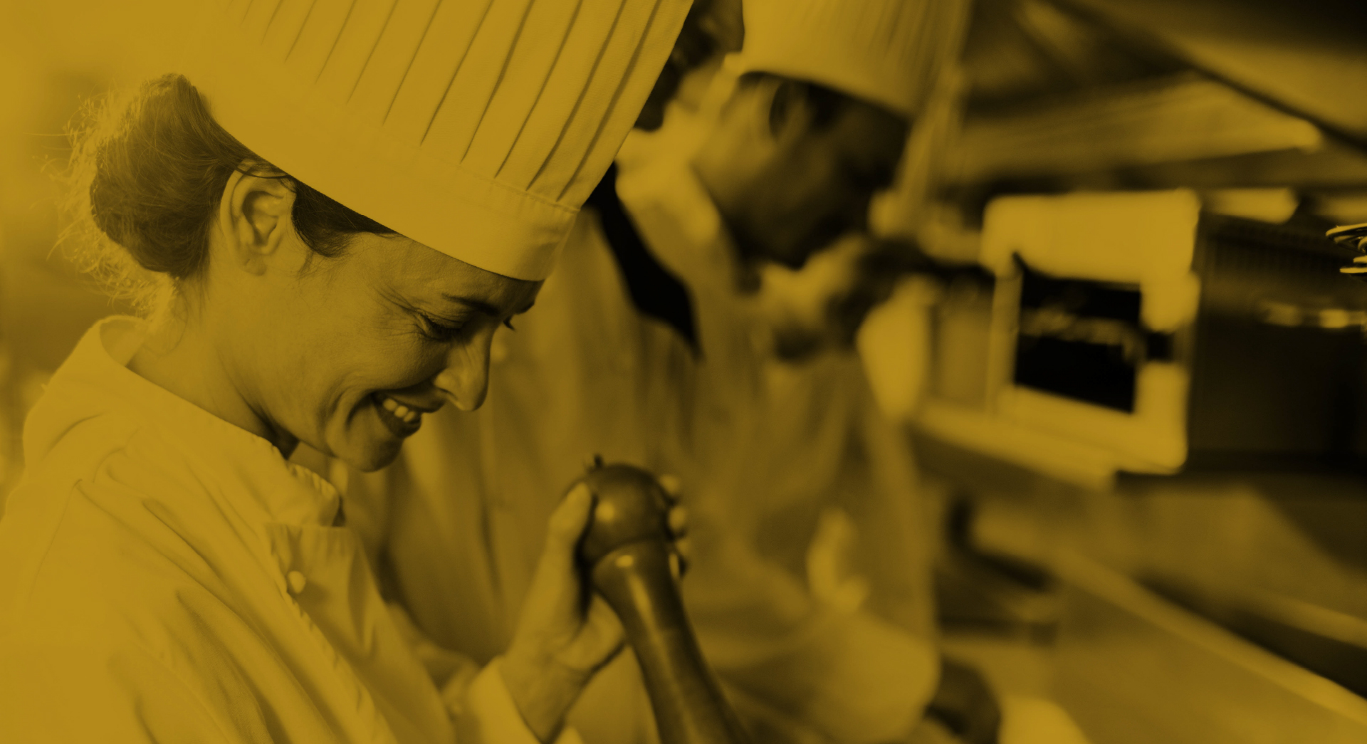
Om arbetsmiljö och risker för arbetsrelaterade skador och sjukdomar inom restaurang
Denna presentation innehåller länkar till filmer
på Youtube. Se till att det finns internetuppkoppling.
Tryck på ”Aktivera innehåll” i dialogrutan för att
möjliggöra uppspelning av film direkt i presentationen.

Slide 2

AVSNITT 2:
Ett gemensamt ansvar

Slide 3
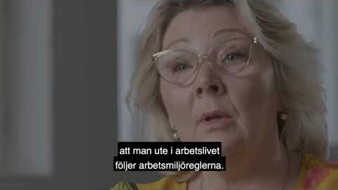

Slide 4

Varför tror ni att det finns en del arbetsgivare som inte tar sitt ansvar för att säkra arbetsmiljön på sin arbetsplats?

Slide 5

Vad tror ni är den vanligaste anledningen till att man anmäler arbetsolycka som leder till sjukskrivning inom restaurangbranschen?

Slide 6
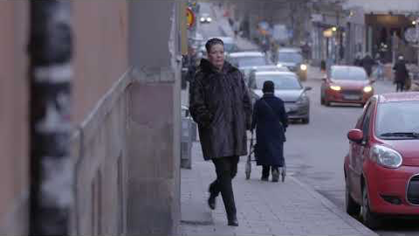

Slide 7

Hur tycker ni man ska göra?
Ska man ställa upp?

Slide 8
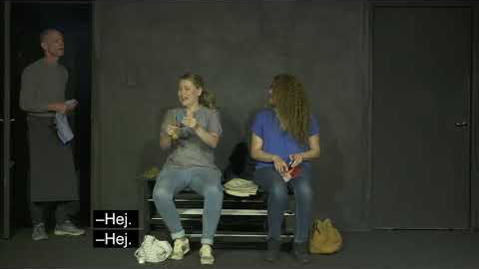

Slide 9

Känner ni igen det här eller liknande situation?

Slide 10
Hur tycker ni man ska göra?

Slide 11
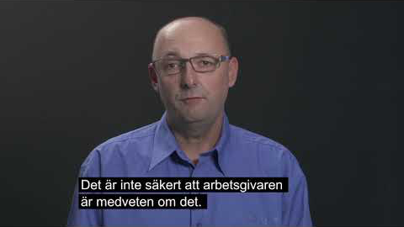

Slide 12
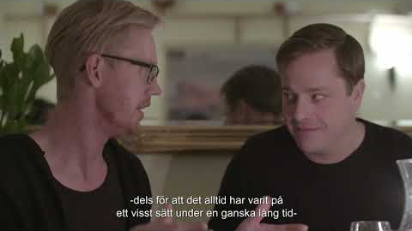

Slide 13

Känner ni igen det som tas upp i filmen?
Hur tänker ni?

Slide 14
Hur tycker ni man ska göra?

Slide 15
Vad tror ni kan vara viktigt för att förebygga så att olyckor inte händer?

